Slide 1

Webová aplikace pro evidenci klientů projektu „Úspěšný prvňáček“
Lukáš Rod
Vedoucí práce: Ing. Stanislav Kuznetsov
Softwarové inženýrství (BI-WSI-SI)

Slide 2
Úspěšný prvňáček
Soubor 6 různých kurzů – předškoláci i prvňáčci
Speciální pedagožka PaedDr. Jana Rodová
Cíl: rozvoj dovedností pro přípravu na školní docházku
Individuální/skupinové kurzy
Moderní ověřené postupy a metodiky (v ČR relativně nové)

Slide 3
Cíle práce
Volba technologií, frameworků a hostingu
Analýza (stávající řešení, možnosti řešení)
Návrh (datový model, UI, API)
Implementace, akceptační testování, nasazení
+ další možnosti rozšíření

Slide 4
Motivace
Podílím se na projektu už od počátku
→ Technologie užitečným a podpůrným prvkem
→ Usnadnění a ušetření času
Rozvoj znalostí a dovedností – nové technologie

Slide 5
Požadavky
Responzivní webová aplikace
Bezpečnost, srozumitelné a jednoduché UI, rozšiřitelnost
Evidence klientů, lekcí, docházky, skupin, plateb a kurzů
→ Předplacené lekce
→ Zobrazení den/týden
→ Číslo lekce, upozornění na platbu příště

Slide 6
Zvolené technologie
Server – Python 3 s Djangem 2, Django REST Framework
→ REST API (JSON)
Klient – JS s Reactem (+ JSX a Node.js) → SPA
→ Axios, Bootstrap (reactstrap), React Router…
DB – PostgreSQL (+ psycopg2)
Hosting – PaaS Heroku

Slide 7
Další použité nástroje
IDE – Pycharm Professional Edition
CVS – GitHub
CI + CD – Travis CI
Bezpečnost – JWT (JSON Web Tokens)

Slide 8
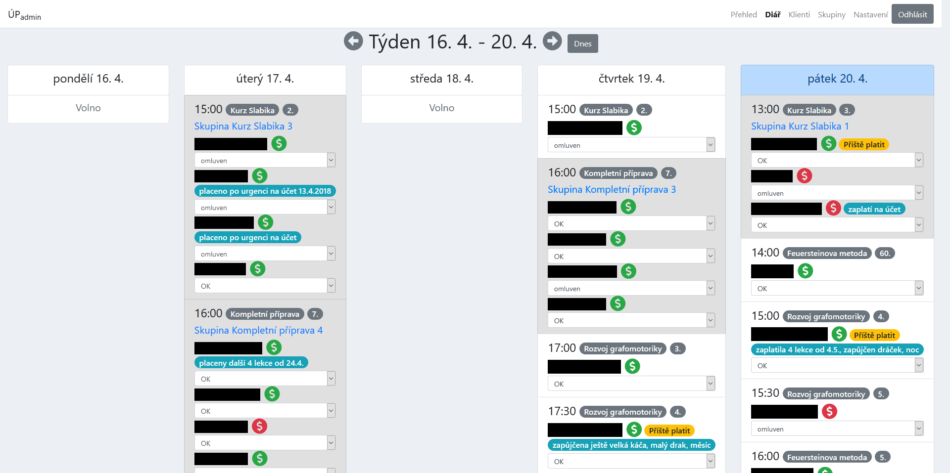

Slide 9
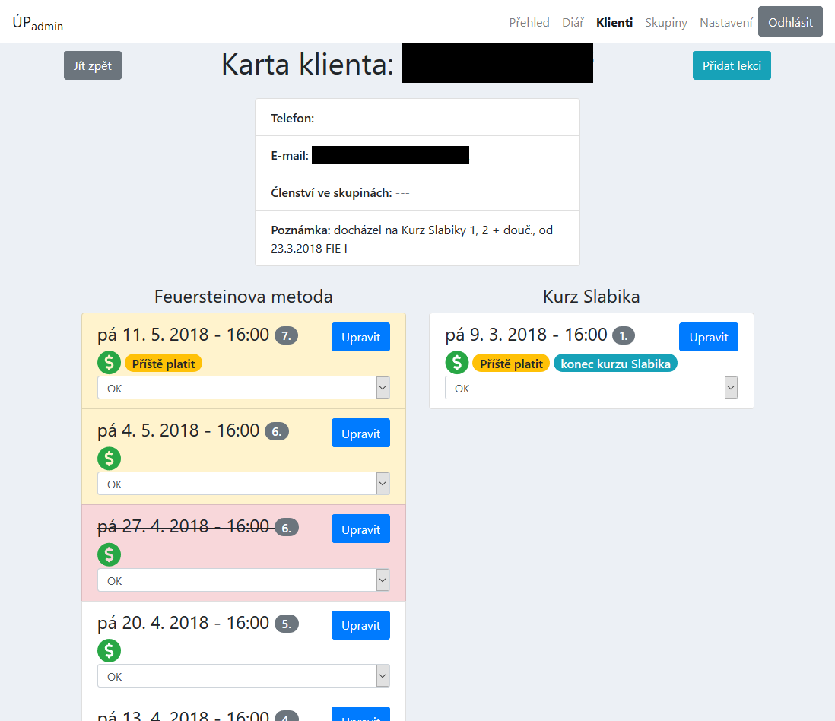

Slide 10
Závěr
Splnění všech požadavků, úspěšné akceptační testování
Aplikace nasazena a denně používána
Rozšíření znalostí
→ Vyřešení problémů s propojením frameworků + API
+ další rozšíření

Slide 11
Důležité zdroje
NEUHAUS, Jens. Angular vs. React vs. Vue: A 2017 comparison [online]. 2017 [cit. 2018-04-01]. Dostupné z: https://medium.com/unicorn-supplies/angular-vs-react-vs-vue-a-2017-comparison-c5c52d620176.
BERTOLI, Michele. React Design Patterns and Best Practices: Build easy to scale modular applications using the most powerful components and design patterns. Birmingham: Packt Publishing, 2017. ISBN 978-1-78646-453-8.
MDN. Django Tutorial Part 11: Deploying Django to production [online]. 2018 [cit. 2018-04-10]. Dostupné z: https://developer.mozilla.org/en-US/docs/Learn/Server-side/Django/Deployment.

Slide 12
Děkuji za pozornost.
Dotazy?

